Slide 1

Réforme du dispositif CACES®
Deux nouvelles recommandations R484 et R485
Date d’application : 01 janvier 2020

Slide 2
Rappels
Sans être obligatoire le CACES® constitue un bon moyen pour l’employeur de se conformer aux obligations en matière de contrôle des connaissances et du savoir-faire, pour la conduite en sécurité de l’engin,
Le code du travail ne change pas (article R4323-55) – la formation adéquate et la délivrance de l’autorisation de conduite délivrée par l’employeur est toujours obligatoire,
Tous les engins et accessoires ne sont pas inclus dans les recommandations aussi la formation adéquate est nécessaire,

Slide 3
R489
Chariots de manutention automoteurs à conducteur porté

Slide 4
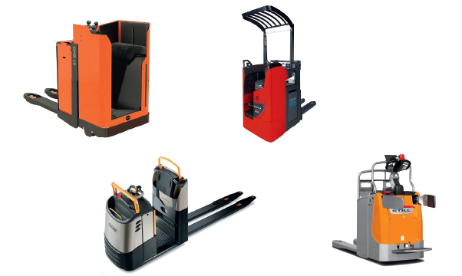
Catégories
Cat 1A Préparateurs de commande sans élévation du poste de conduite ( hauteur de levée≤1,20m) | Cat 1B Gerbeurs à conducteur porté ( hauteur de levée≥1,20m) | Cat 2A Chariots à plateau porteur ( capacité de charge ≤ 2 tonnes) | Cat 2B Chariots tracteurs industriels ( capacité de charge ≤ 25 tonnes) | Cat 3 Chariots élévateurs frontaux en porte à faux (capacité de charge ≤ 6 tonnes)
Cat 1 | N’existait pas | Cat 2 |  | Cat 3
Catégories R 389
Les transpalettes eg préparateurs de commande ( hauteur de levée≤1,20m) équipés de plate-forme rabattable sont inclus dans cette catégorie
Les gerbeurs (hauteur de levée>1,20m) à conducteur accompagnant équipés d’une plate-forme rabattable sont inclus dans cette catégorie

Slide 5
Catégories
Cat 4 Chariots élévateurs frontaux en porte à faux (capacité de charge > 6 tonnes) | Cat 5 Chariots élévateurs à mât rétractable |  | Cat 6 Elévateur à poste de conduite élevable ( hauteur de plancher > 1,20m) | Cat 7 Conduite hors production des chariots de toutes catégories
Cat 4 | Cat 5 | N’existait pas | N’existait pas | Cat 5
Nota: la détention d’un CACES® catégorie 1B ( R489) permet d’autoriser la conduite d’un chariot de catégorie 1A,
la détention d’un CACES® catégorie 2B ( R489) permet d’autoriser la conduite d’un chariot de catégorie 2A,
Catégories
R 389

Slide 6
Durée des tests et durée validité du CACES®
Une Unité de Test (UT) représente 1h +/- 10 minutes
Le testeur ne peut réaliser tout confondu que 7 UT par jour ( 1 UT théorique+ 6 UT pratique)
Le candidat ne peut subir que 7 UT maximum par jour tout confondu
Si le candidat échoue uniquement à une partie du test, il garde pendant 12 mois le bénéfice de la partie réussie
Suite à l’obtention d’un premier CACES®, le candidat garde pendant 12 mois le bénéfice de la partie théorique
Durée de validité du CACES® : 5 ans

Slide 7
R486
PLATES-FORMES ELEVATRICES MOBILES DE PERSONNEL

Slide 8
Catégories
Cat A PEMP du groupe A , de type 1 ou 3 |  | Cat B PEMP du groupe B , de type 1 ou 3 |  | Cat C Conduite hors production des PEMP des catégories A ou B
 |  |  |  | Déplacement, chargement/déchargement sur porte-engins, transfert de toutes PEMP de catégorie A ou B sans activité de production, pour leur maintenance, pour démonstration ou pour essais
Cat 1A | Cat 3A | Cat 1B | Cat 3B | N’existait pas
Catégories
R 386
Attention : Catégories 2A et 2B n’existent plus

Slide 9
Durée des tests et durée validité du CACES®
Une Unité de Test (UT) représente 1h +/- 10 minutes
Le testeur ne peut réaliser tout confondu que 7 UT par jour ( 1 UT théorique+ 6 UT pratique)
Le candidat ne peut subir que 7 UT maximum par jour tout confondu
Si le candidat échoue uniquement à une partie du test, il garde pendant 12 mois le bénéfice de la partie réussie
Suite à l’obtention d’un premier CACES®, le candidat garde pendant 12 mois le bénéfice de la partie théorique
Durée de validité du CACES® : 5 ans

Slide 10
R482
ENGINS DE CHANTIER

Slide 11
Catégories
Cat A Engins compacts: Pelles hydrauliques, à chenilles ou sur pneumatiques de masse≤ 6 tonnes Chargeuses, à chenilles ou sur pneumatiques de masse≤ 6 tonnes Chargeuse-pelleteuse de masse≤ 6 tonnes Moto-basculeurs de masse≤ 6 tonnes Compacteurs de masse≤ 6 tonnes Tracteurs agricoles de puissances ≤ 100CV ( 73,6kW) | Cat B1 Engins d’extraction à déplacement séquentiel: Pelles hydrauliques, à chenilles ou sur pneumatiques, de masse> 6 tonnes Pelles multifonctions | Cat B2 Engins de sondage ou de forage à déplacement séquentiel Machines automotrice de sondage ou de forage | Cat B3 Engins rail-route à déplacement séquentiel Pelles hydrauliques rail-route
Cat 1 | Cat 2 |  | N’existait pas
Catégories R 372m

Slide 12
Catégories
Cat C1 Engins de chargement à déplacement alternatif Chargeuses sur pneumatiques de masse> 6 tonnes Chargeuse-pelleteuse de masse> 6 tonnes | Cat C2 Engins de réglage à déplacement alternatif: Bouteurs Chargeuses à chenille de masse> 6 tonnes | Cat C3 Engins de nivellement à déplacement alternatif Niveleuse automotrice | Cat D Engins de compactage Compacteurs, à cylindre, à pneumatiques ou mixte de masse> 6 tonnes Compacteurs à pied dameur de masse> 6 tonnes
Cat 4 | Cat 3 | Cat 6 | Cat 7
Catégories R 372m
Attention: la catégorie 5 n‘a pas d’équivalence en R482

Slide 13
Catégories
Cat E Engins de transport Tombereaux rigides ou articulés Moto-basculeurs de masse> 6 tonnes Tracteurs agricoles de puissance> 100CV ( 73,6kW) | Cat F Chariot de manutention tout terrain: Chariots de manutention tout terrain à conducteur porté, à mât Chariot de manutention tout terrain à conducteur porté, à flèche télescopique | Cat G Conduite des engins hors production Déplacement et chargement/déchargement sur porte engin des engins de chantier des catégories A à F, sans activité de production, pour démonstrations et essais
Cat 8 | Cat 9 | Cat 10
Nota: la détention d’un CACES® catégories B1, C1,D ou E ( R482) permet d’autoriser la conduite pour les engins compacte du même type , après formation adéquate et évaluation correspondante
Catégories R 372m

Slide 14
Durée des tests et durée validité du CACES®
Une Unité de Test (UT) représente 1h +/- 10 minutes
Le testeur ne peut réaliser tout confondu que 7 UT par jour ( 1 UT théorique+ 6 UT pratique)
Le candidat ne peut subir que 7 UT maximum par jour tout confondu
Si le candidat échoue uniquement à une partie du test, il garde pendant 12 mois le bénéfice de la partie réussie
Suite à l’obtention d’un premier CACES®, le candidat garde pendant 12 mois le bénéfice de la partie théorique
Durée de validité du CACES® : 10ans

Slide 15
R484
Nouvelle
Nouvelle recommandation mais pas nouvelle réglementation cf page 2
PONTS ROULANTS ET PORTIQUES

Slide 16
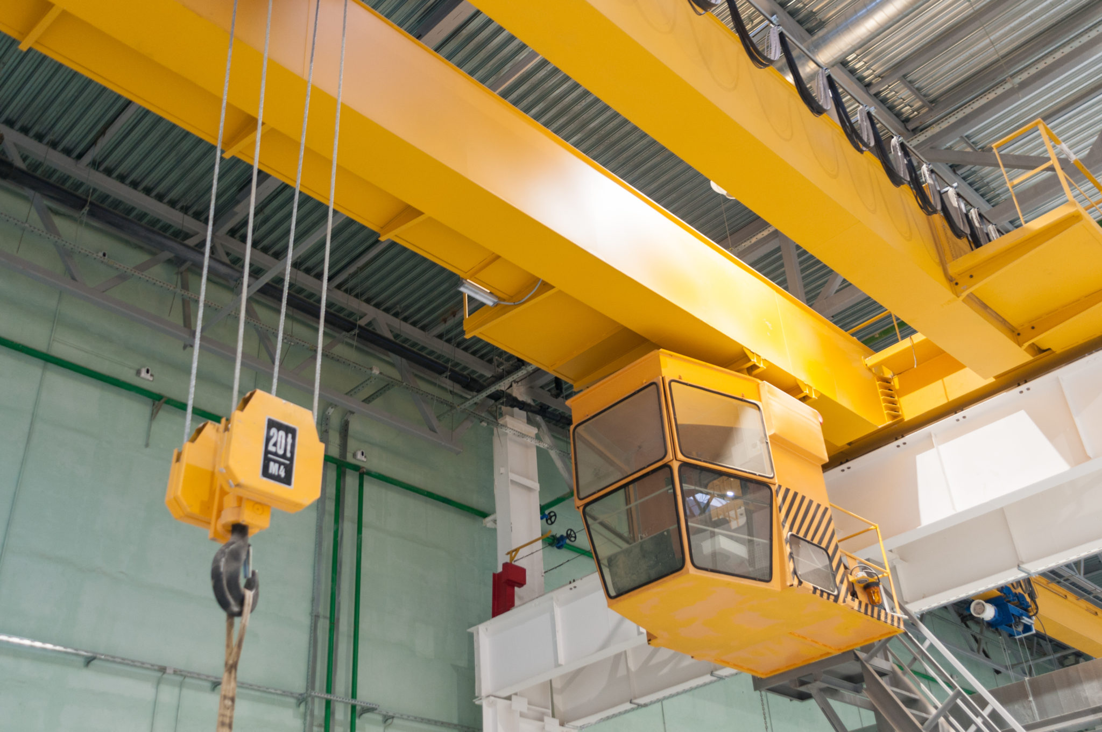
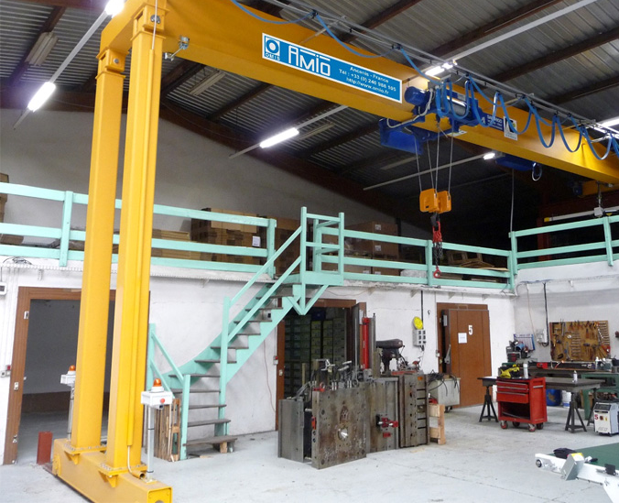
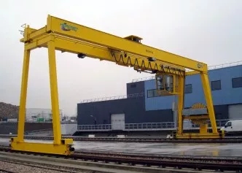
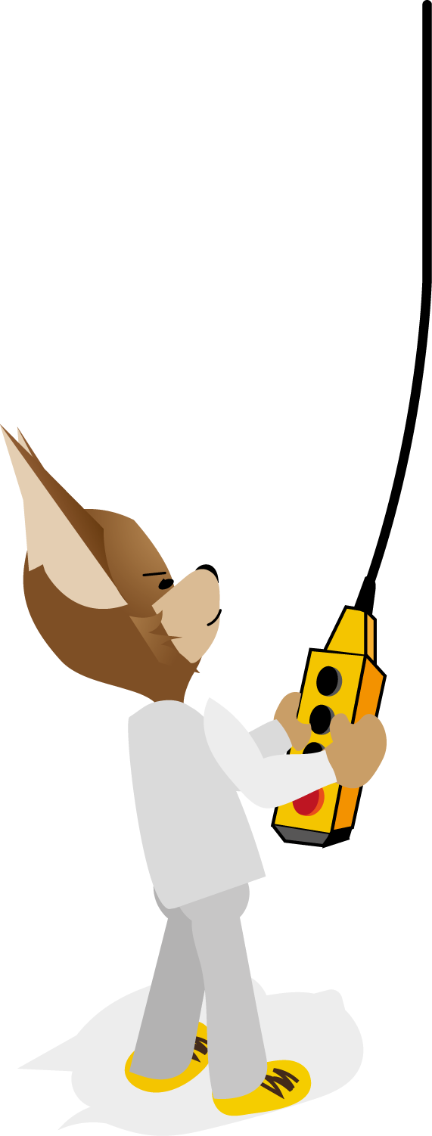
Catégories
Cat 1 Ponts roulants et portiques à commande du sol | Cat 2 Ponts roulants et portiques à commande en cabine
Nota: la détention d’un CACES® catégorie 2 avec option « commande au sol » ( R484) permet d’autoriser la conduite d’un gerbeur accompagnant de catégorie 1,

Slide 17
Durée des tests et durée validité du CACES®
Une Unité de Test (UT) représente 1h +/- 10 minutes
Le testeur ne peut réaliser tout confondu que 7 UT par jour ( 1 UT théorique+ 6 UT pratique)
Le candidat ne peut subir que 7 UT maximum par jour tout confondu
Si le candidat échoue uniquement à une partie du test, il garde pendant 12 mois le bénéfice de la partie réussie
Suite à l’obtention d’un premier CACES®, le candidat garde pendant 12 mois le bénéfice de la partie théorique
Durée de validité du CACES® : 5 ans

Slide 18
R485
Nouvelle
Nouvelle recommandation mais pas nouvelle réglementation cf page 2
CHARIOTS DE MANUTENTION AUTOMOTEURS GERBEURS A CONDUCTEUR ACCOMPAGNANT

Slide 19
Catégories
Cat 1 Gerbeur à conducteur accompagnant 1,20m<hauteur de levée≤ 2,50m translation et levage motorisés, manutention sur bras de fourche conçu pour charger et décharger un véhicule à quai | Cat 2 Gerbeur à conducteur accompagnant hauteur de levée> 2,50m translation et levage motorisés, manutention sur bras de fourche conçu pour charger et décharger un véhicule à quai
Nota: la détention d’un CACES® catégorie 2 ( R485) permet d’autoriser la conduite d’un gerbeur accompagnant de catégorie 1,

Slide 20
Durée des tests et durée validité du CACES®
Une Unité de Test (UT) représente 1h +/- 10 minutes
Le testeur ne peut réaliser tout confondu que 7 UT par jour ( 1 UT théorique+ 6 UT pratique)
Le candidat ne peut subir que 7 UT maximum par jour tout confondu
Si le candidat échoue uniquement à une partie du test, il garde pendant 12 mois le bénéfice de la partie réussie
Suite à l’obtention d’un premier CACES®, le candidat garde pendant 12 mois le bénéfice de la partie théorique
Durée de validité du CACES® : 5 ans

Slide 21
R490
GRUES AUXILIAIRES DE CHARGEMENT DE VEHICULE

Slide 22
Catégories
Une catégorie de Grue | Option télécommande

Slide 23
Durée des tests et durée validité du CACES®
Une Unité de Test (UT) représente 1h +/- 10 minutes
Le testeur ne peut réaliser tout confondu que 7 UT par jour ( 1 UT théorique+ 6 UT pratique)
Le candidat ne peut subir que 7 UT maximum par jour tout confondu
Si le candidat échoue uniquement à une partie du test, il garde pendant 12 mois le bénéfice de la partie réussie
Suite à l’obtention d’un premier CACES®, le candidat garde pendant 12 mois le bénéfice de la partie théorique
Durée de validité du CACES® : 5 ans mais 10 ans si conducteur régulier sous réserve qu’au terme des 5 premières années:
L’employeur puisse justifier que le salarié à conduit 50 jours au moins par an
Le salarié passe à nouveau le test théorique du CACES®

Slide 24
R483
GRUES MOBILES

Slide 25
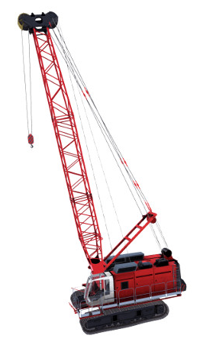
Catégories
Cat A Grue mobile à flèche treillis | Cat B Grue mobile à flèche télescopique

Slide 26
Durée des tests et durée validité du CACES®
Une Unité de Test (UT) représente 1h +/- 10 minutes
Le testeur ne peut réaliser tout confondu que 7 UT par jour ( 1 UT théorique+ 6 UT pratique)
Le candidat ne peut subir que 7 UT maximum par jour tout confondu
Si le candidat échoue uniquement à une partie du test, il garde pendant 12 mois le bénéfice de la partie réussie
Suite à l’obtention d’un premier CACES®, le candidat garde pendant 12 mois le bénéfice de la partie théorique
Durée de validité du CACES® : 5 ans mais 10 ans si conducteur régulier sous réserve qu’au terme des 5 premières années:
L’employeur puisse justifier que le salarié à conduit 50 jours au moins par an
Le salarié passe à nouveau le test théorique du CACES®

Slide 27
R487
GRUE A TOUR

Slide 28
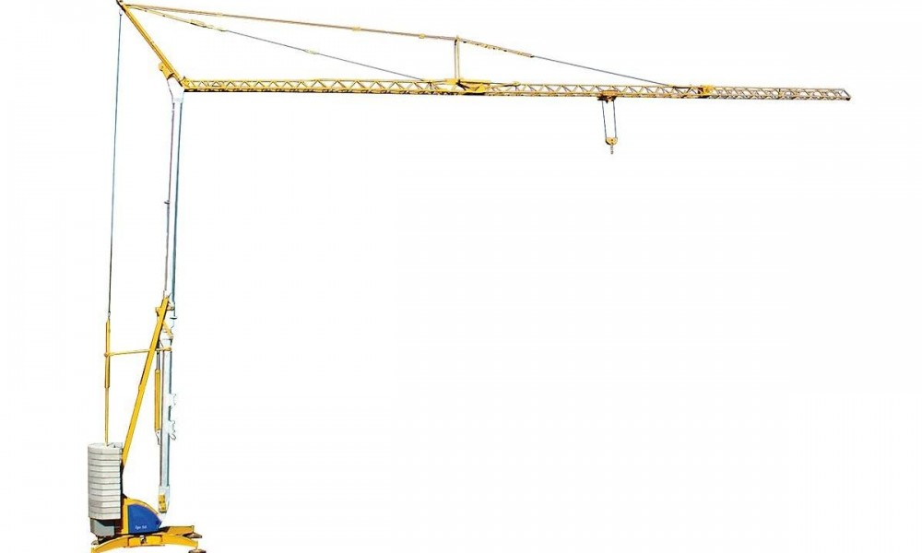
Catégories
Cat 1 Grue à tour à montage par éléments, à flèche distributrice ( GME) | Cat 2 Grue à tour à montage par éléments, à flèche relevable | Cat 3 Grue à tour à montage automatisé ( GMA)

Slide 29
Durée des tests et durée validité du CACES®
Une Unité de Test (UT) représente 1h +/- 10 minutes
Le testeur ne peut réaliser tout confondu que 7 UT par jour ( 1 UT théorique+ 6 UT pratique)
Le candidat ne peut subir que 7 UT maximum par jour tout confondu
Si le candidat échoue uniquement à une partie du test, il garde pendant 12 mois le bénéfice de la partie réussie
Suite à l’obtention d’un premier CACES®, le candidat garde pendant 12 mois le bénéfice de la partie théorique
Durée de validité du CACES® : 5 ans mais 10 ans si conducteur régulier sous réserve qu’au terme des 5 premières années:
L’employeur puisse justifier que le salarié à conduit 50 jours au moins par an
Le salarié passe à nouveau le test théorique du CACES®

